Slide 1






Tập đọc
Cái cầu

Slide 2
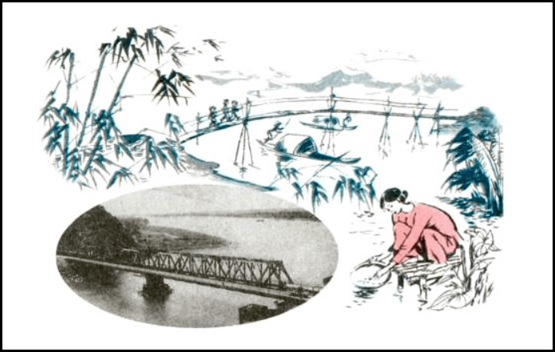

Slide 3
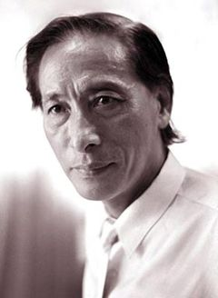
Sinh : ngày 14 tháng 1, 1941
Mất : ngày 4 tháng 12, 2007
ở huyện Thanh Ba, tỉnh Phú Thọ.
Ông tốt nghiệp trường Đại học Sư Phạm Hà Nội năm 1964, nhưng sau đó không tiếp tục với nghề giáo mà quyết định lên đường nhập ngũ . Ông sáng tác rất nhiều tác phẩm thơ nổi tiếng. Tác phẩm Cái cầu được ông sáng tác năm 1969.
Phạm Tiến Duật

Slide 4
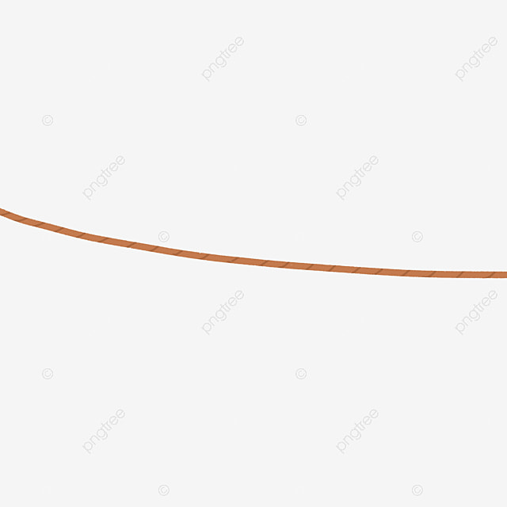
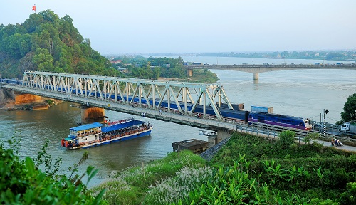
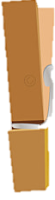

Chia sẻ về hình ảnh em thấy trong bức tranh

Slide 5
Cầu Hàm Rồng – sông Mã

Slide 6
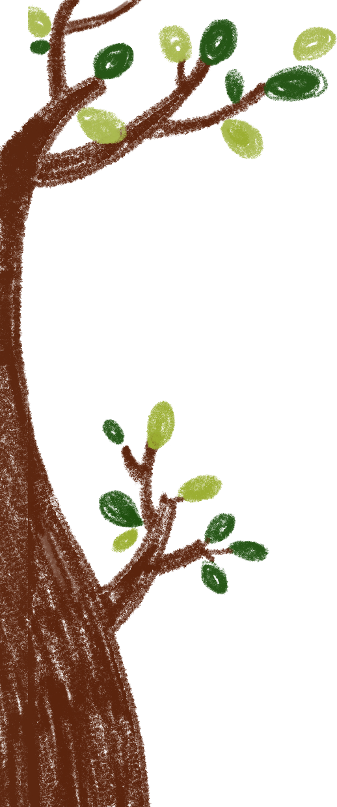
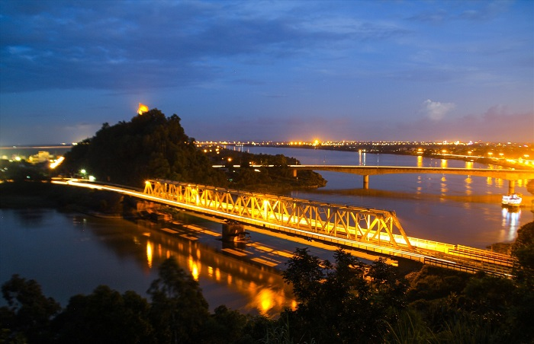

Tập đọc
Cái cầu

Slide 7

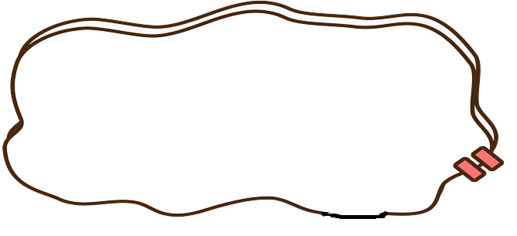
Mục tiêu:
- Biết ngắt nghỉ hơi hợp lí khi đọc các dòng thơ, khổ thơ.
- Hiểu ND: bạn nhỏ rất yêu cha, tự hào về cha nên thấy chiếc cầu do cha làm ra là đẹp nhất, đáng yêu nhất.

Slide 8


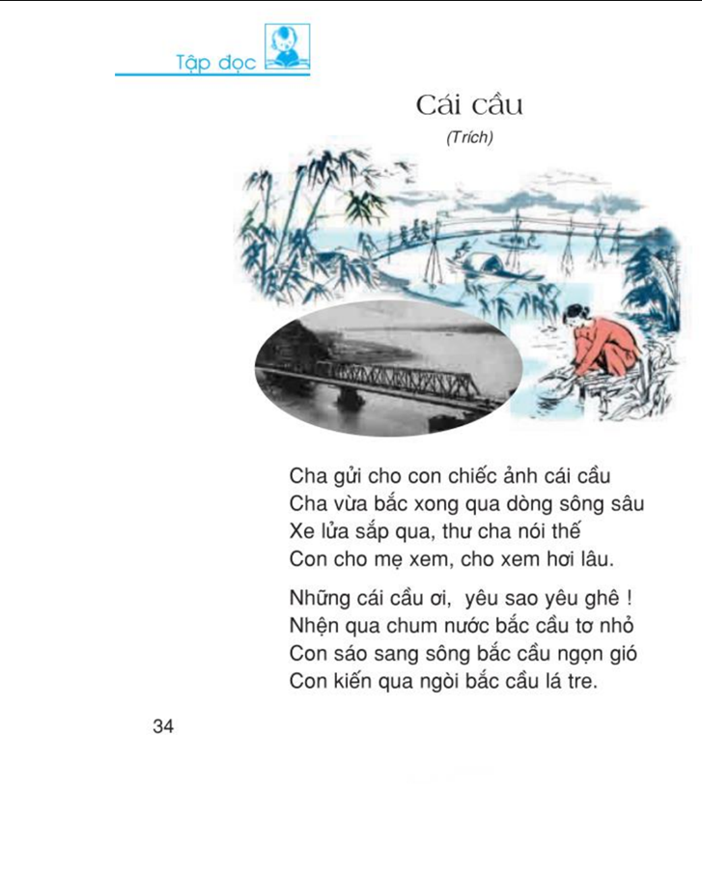

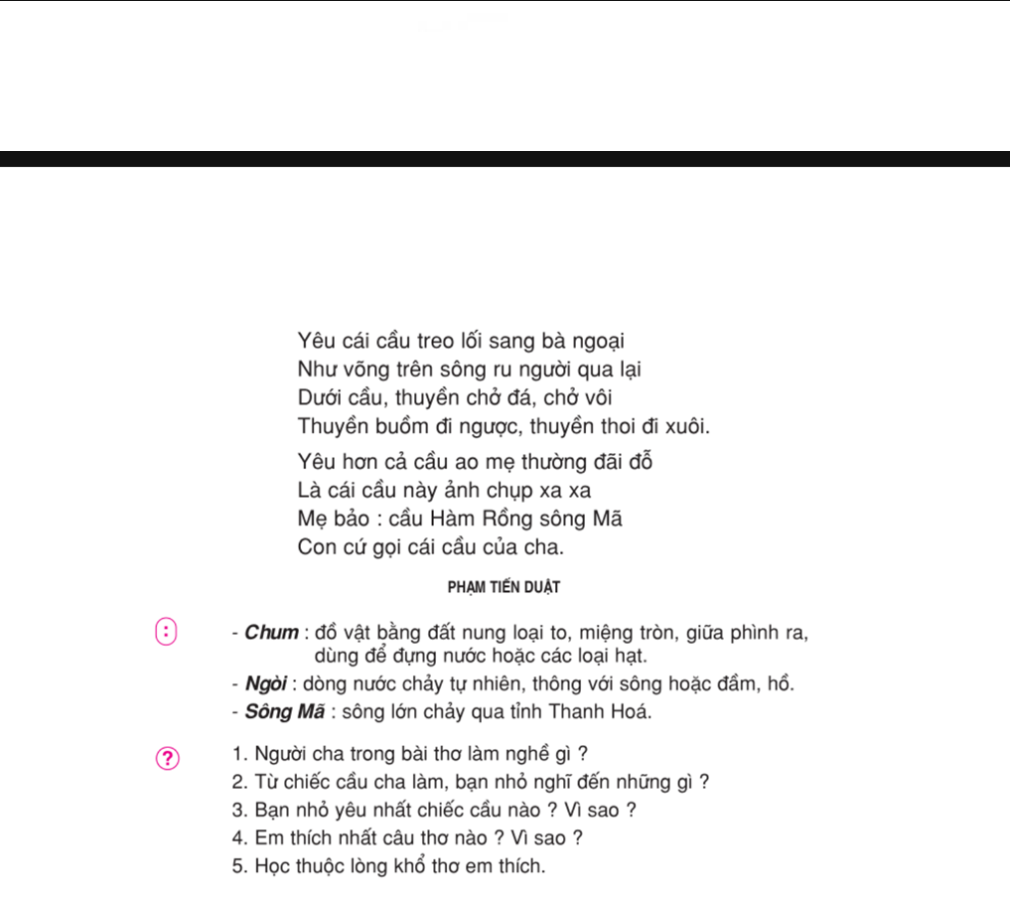
1
2
3

Slide 9

Tập đọc Cái cầu
SGK/34 - 35
Cha gửi cho con chiếc ảnh cái cầu
Cha vừa bắc xong qua dòng sông sâu
Xe lửa sắp qua, thư cha nói thế
Con cho mẹ xem, cho xem hơi lâu.
Những cái cầu ơi, yêu sao yêu ghê !
Nhện qua chum nước bắc cầu tơ nhỏ
Con sáo sang sông, bắc cầu ngọn gió
Con kiến qua ngòi bắc cầu lá tre.
Yêu cái cầu treo lối sang bà ngoại
Như võng trên sông ru người qua lại
Dưới cầu, thuyền chở đá, chở vôi
Thuyền buồm đi ngược, thuyền thoi đi xuôi.
Yêu hơn cả cầu ao mẹ thường đãi đỗ
Là cái cầu này ảnh chụp xa xa
Mẹ bảo : cầu Hàm Rồng sông Mã
Con cứ gọi cái cầu của cha.
PHẠM TIẾN DUẬT

Slide 10
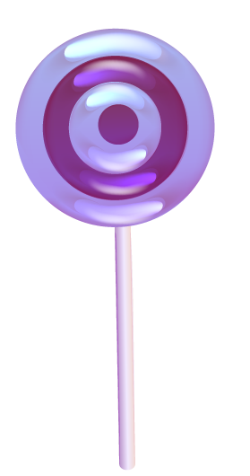
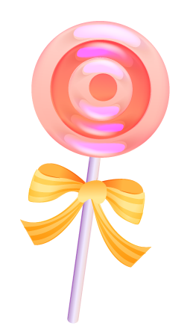

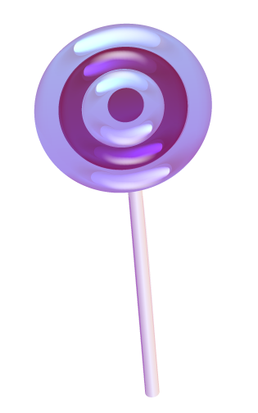



Luyện đọc từ khó
chum nước
lá tre
thuyền buồm
đãi đỗ

Slide 11
Luyện đọc câu dài
*Ngắt nhịp thơ:
Cha gửi cho con chiếc ảnh cái cầu
Cha vừa bắc xong qua dòng sông sâu
Xe lửa sắp qua, thư cha nói thế
Con cho mẹ xem, cho xem hơi lâu.
vừa bắc xong

Slide 12
Luyện đọc câu dài
*Ngắt nhịp thơ:
Những cái cầu ơi, yêu sao yêu ghê!

Slide 13
Luyện đọc câu dài
*Ngắt nhịp thơ:
Dưới cầu, thuyền chở đá, chở vôi
Thuyền buồm đi ngược, thuyền thoi đi xuôi.

Slide 14
Luyện đọc câu dài
*Ngắt nhịp thơ:
Mẹ bảo: cầu Hàm Rồng sông Mã
Con cứ gọi cái cầu của cha.

Slide 15

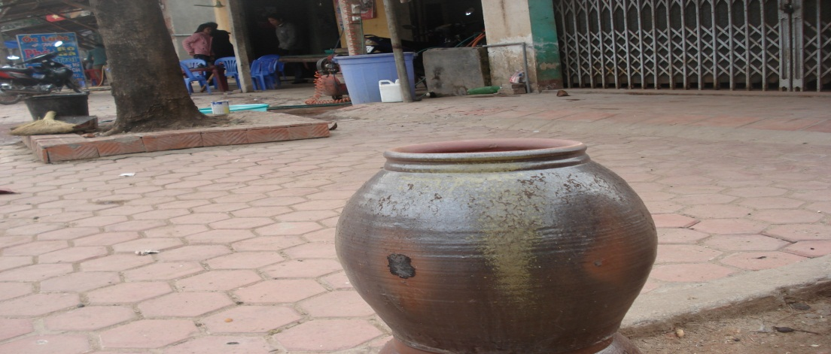
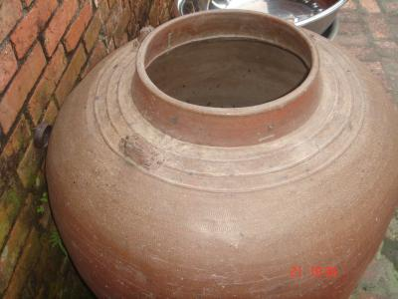

Chum : đồ vật bằng đất nung loại to, miệng tròn, giữa phình ra, dùng để đựng nước hoặc các loại hạt.

Slide 16
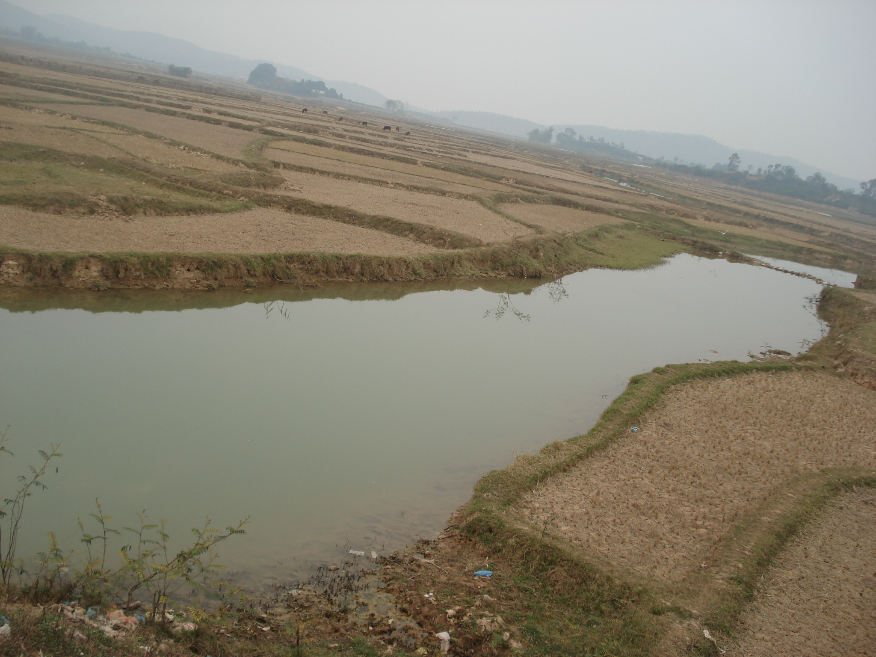
Ngòi : dòng nước chảy tự nhiên, thông
với sông hoặc đầm, hồ.

Slide 17
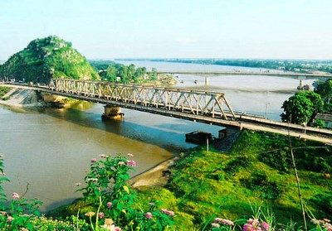
Sông Mã : sông lớn chảy qua tỉnh Thanh Hoá.

Slide 18
- Các em hãy đọc lại bài nhé :
SGK/34 - 35
Tập đọc Cái cầu
Cha gửi cho con chiếc ảnh cái cầu
Cha vừa bắc xong qua dòng sông sâu
Xe lửa sắp qua, thư cha nói thế
Con cho mẹ xem, cho xem hơi lâu.
Những cái cầu ơi, yêu sao yêu ghê !
Nhện qua chum nước bắc cầu tơ nhỏ
Con sáo sang sông, bắc cầu ngọn gió
Con kiến qua ngòi bắc cầu lá tre.
Yêu cái cầu treo lối sang bà ngoại
Như võng trên sông ru người qua lại
Dưới cầu, thuyền chở đá, chở vôi
Thuyền buồm đi ngược, thuyền thoi đi xuôi.
Yêu hơn cả cầu ao mẹ thường đãi đỗ
Là cái cầu này ảnh chụp xa xa
Mẹ bảo : cầu Hàm Rồng sông Mã
Con cứ gọi cái cầu của cha.
PHẠM TIẾN DUẬT

Slide 19

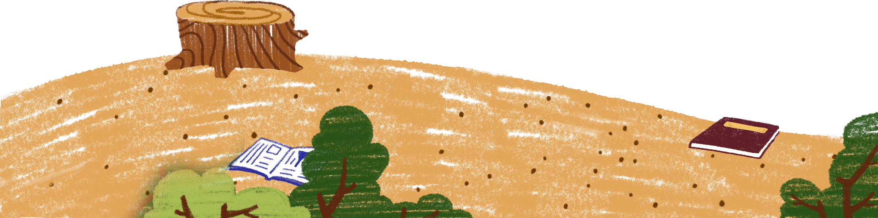
Giải nghĩa từ
Trong bài “Cái cầu” có
từ nào em chưa hiểu nghĩa?

Slide 20
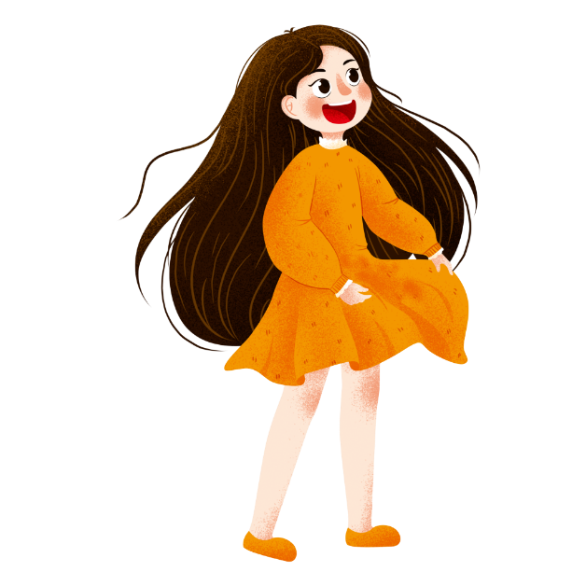

Giải nghĩa từ
Xe lửa
Tàu hỏa
Cho đỗ xuống nước sông, vỏ nổi lên trôi đi và giữ lại nhân đỗ.
Đãi đỗ

Slide 21
Giải nghĩa từ
Nối hai bên bờ sông, hai vị trí với nhau
Bắc cầu
Thuyền loại nhỏ không có buồm
Thuyền thoi

Slide 22


Người cha trong bài thơ làm nghề gì ?
Người cha trong bài thơ làm nghề xây dựng cầu - có thể là kĩ sư hoặc là một công nhân.

Slide 23
Từ chiếc cầu cha làm, bạn nhỏ nghĩ đến những gì ?

Slide 24
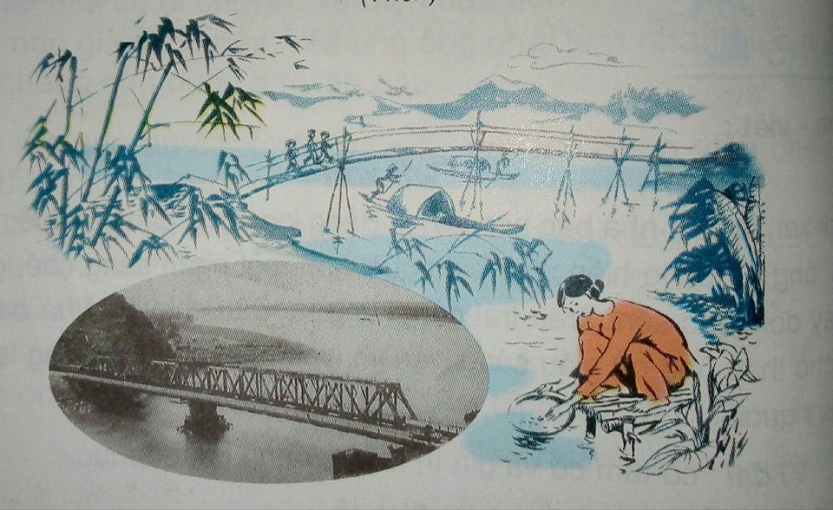
Cầu treo
Cầu Hàm Rồng – sông Mã
Cầu ao

Slide 25
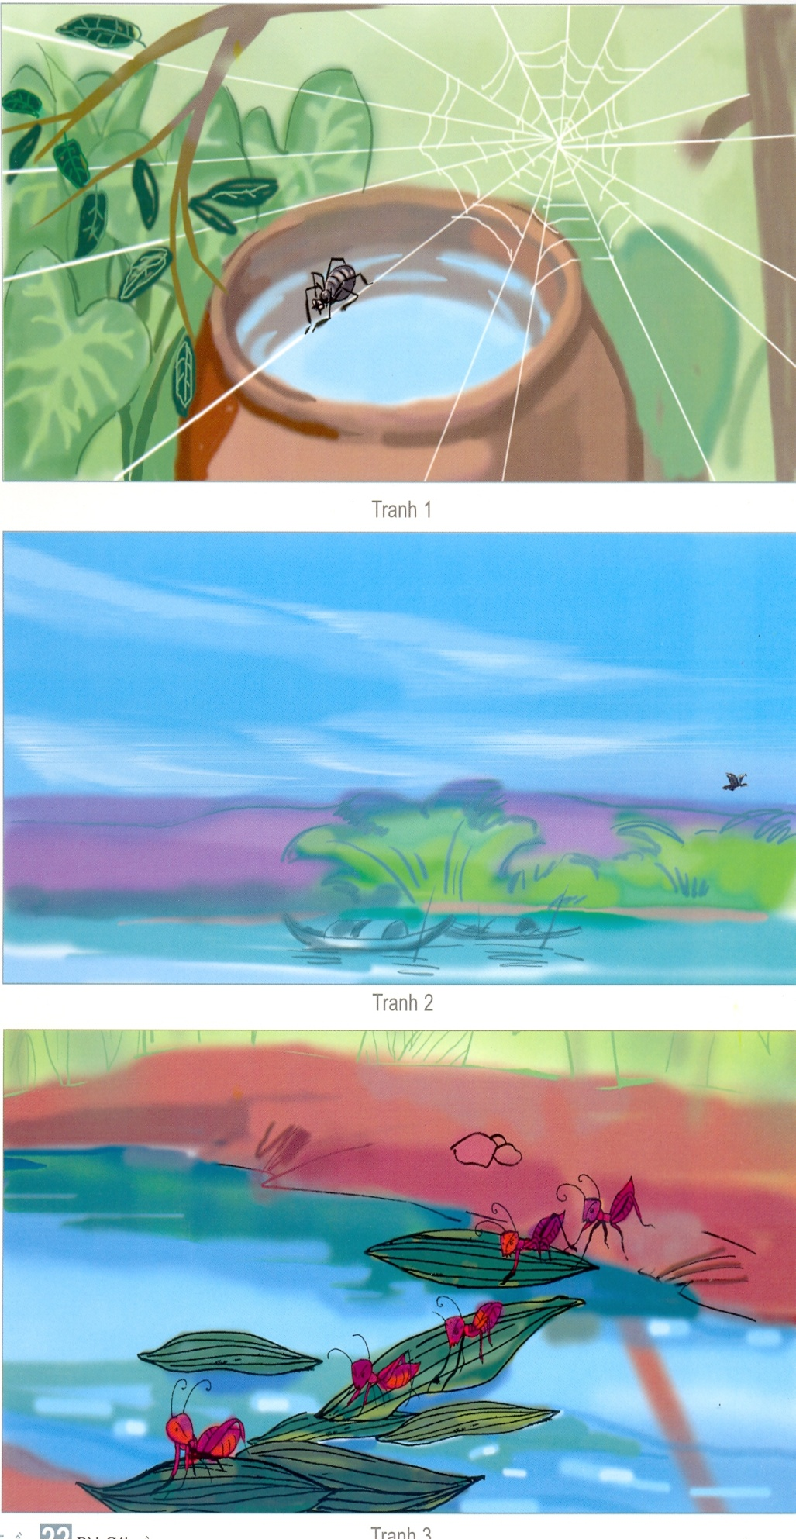
Chum nước

Slide 27
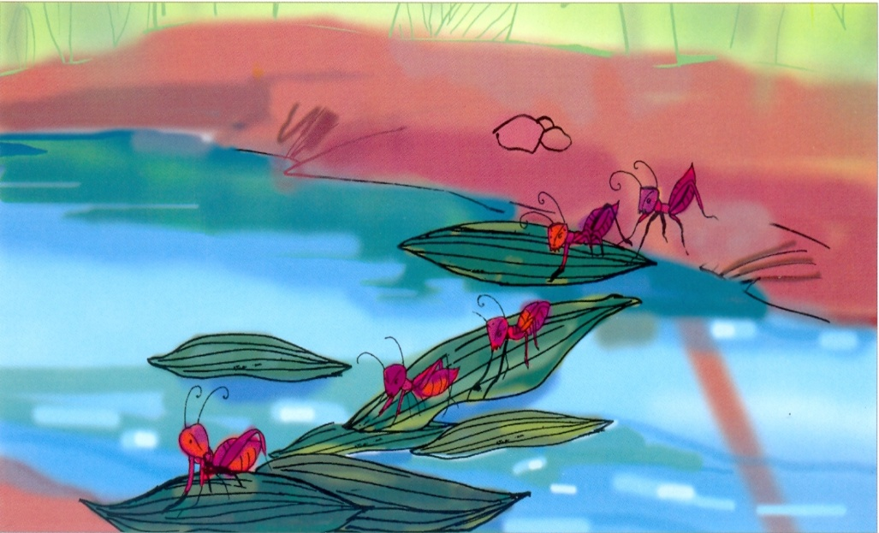
lá tre, như chiếc cầu giúp kiến qua ngòi

Slide 28
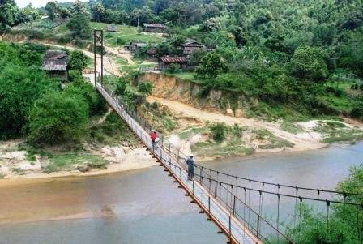
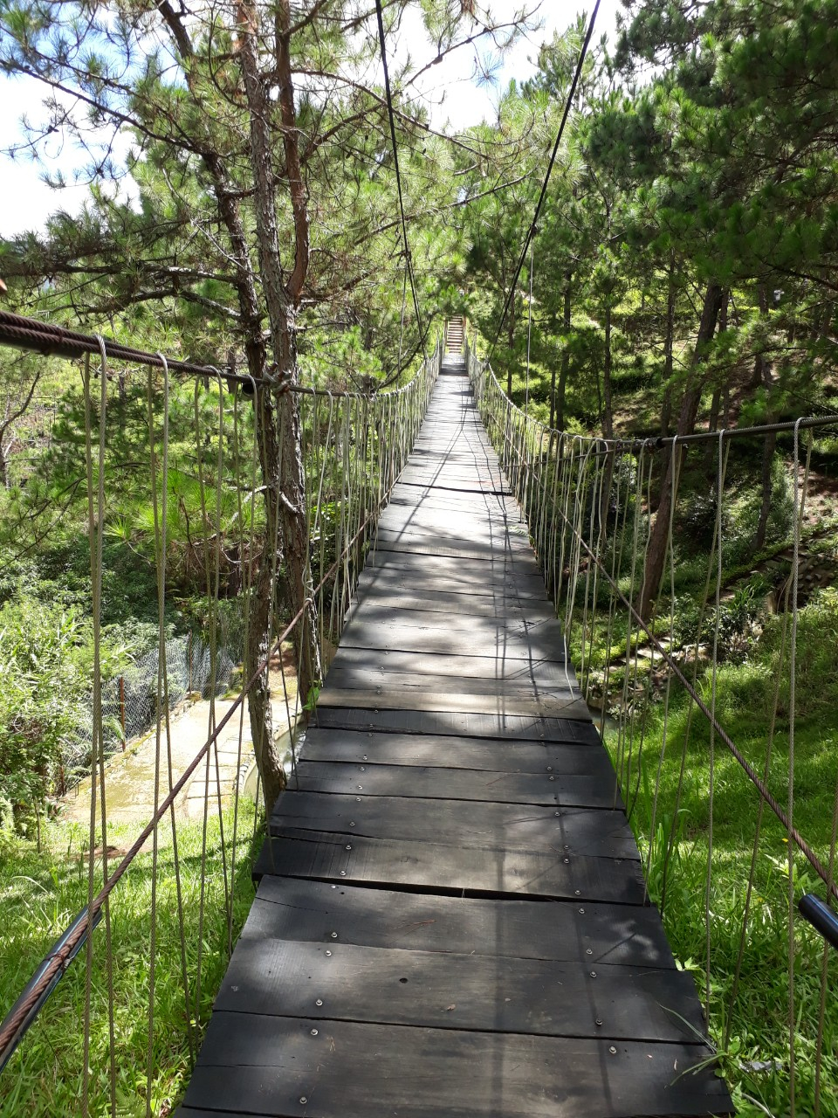
Cầu treo

Slide 29
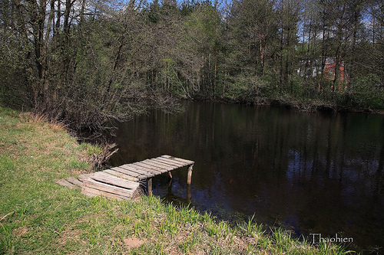
Cầu ao

Slide 30
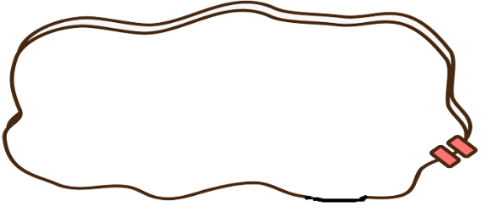
Từ chiếc cầu cha làm, bạn nhỏ nghĩ đến những gì ?
sợi tơ nhỏ, như chiếc cầu giúp nhện qua chum nước
ngọn gió, như chiếc cầu giúp sáo sang sông
lá tre, như chiếc cầu giúp kiến qua ngòi
chiếc cầu treo sang nhà bà ngoại êm như võng trên sông ru người qua lại
chiếc cầu ao mẹ thường đãi đỗ

Slide 31

Bạn nhỏ yêu nhất chiếc cầu nào? Vì sao?
Bạn nhỏ yêu nhất chiếc cầu trong tấm ảnh - cầu Hàm Rồng. Vì đó là chiếc cầu do cha bạn và các đồng nghiệp làm nên.

Slide 32
Em thích nhất câu thơ nào? Vì sao?
Các em có thể thích bất kì câu thơ nào.
Ví dụ :
+ Em thích hình ảnh chiếc cầu làm bằng sợi tơ nhện bắc qua chum nước vì đó là hình ảnh rất đẹp, rất kì lạ. Tác giả quan sát và liên tưởng rất tinh tế mới thấy sợi tơ nhỏ là chiếc cầu của nhện.
+ Em thích hình ảnh chiếc cầu tre như võng mắc trên sông ru người qua lại. Được đi trên một chiếc cầu như thế thật thú vị.

Slide 33
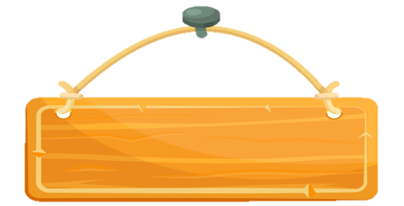
Nội dung
Bài thơ cho ta thấy tình cảm của bạn nhỏ với cha như thế nào?
Bài thơ cho ta thấy:
Bạn nhỏ rất yêu cha, tự hào về cha nên thấy chiếc cầu do cha làm ra là đẹp nhất, đáng yêu nhất.

Slide 34

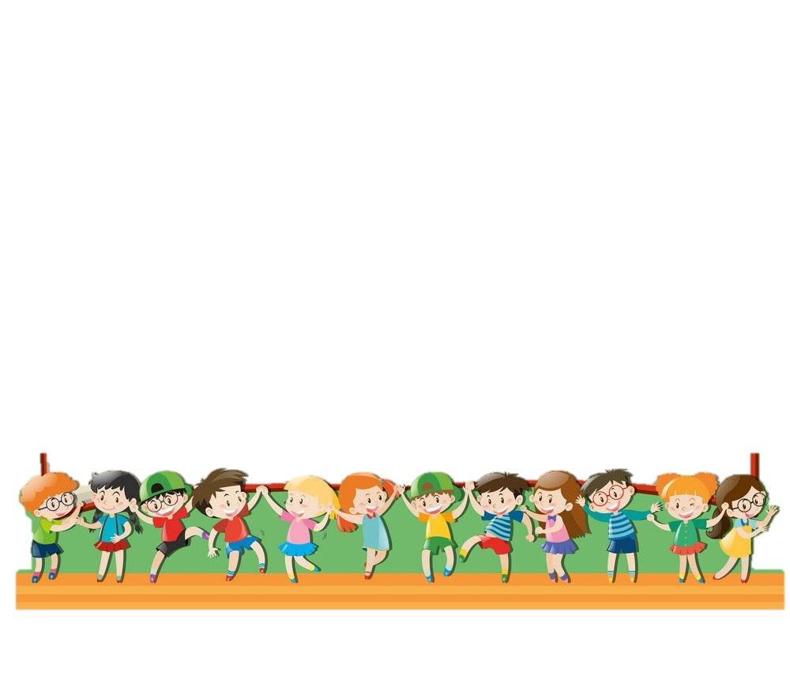
Nội dung chính: Tình cảm, sự quan tâm, thấu hiểu của bạn nhỏ đối với công việc hằng ngày của người cha.
Bạn nhỏ rất yêu cha, tự hào về cha nên thấy chiếc cầu do cha làm ra là đẹp nhất, đáng yêu nhất.

Slide 35


Sau bài học, em rút ra bài học gì cho bản thân mình?
- Phải biết yêu thương cha mẹ, quý trọng sức lao động của mọi người.
- ...

Slide 36

Tập đọc Cái cầu
SGK/34 - 35
Cha gửi cho con chiếc ảnh cái cầu
Cha vừa bắc xong qua dòng sông sâu
Xe lửa sắp qua, thư cha nói thế
Con cho mẹ xem, cho xem hơi lâu.
Những cái cầu ơi, yêu sao yêu ghê!
Nhện qua chum nước bắc cầu tơ nhỏ
Con sáo sang sông, bắc cầu ngọn gió
Con kiến qua ngòi bắc cầu lá tre.
Yêu cái cầu treo lối sang bà ngoại
Như võng trên sông ru người qua lại
Dưới cầu, thuyền chở đá, chở vôi
Yêu hơn cả cầu ao mẹ thường đãi đỗ
Là cái cầu này ảnh chụp xa xa
Mẹ bảo: cầu Hàm Rồng sông Mã
Con cứ gọi cái cầu của cha.
Thuyền buồm đi ngược,
thuyền thoi đi xuôi.
PHẠM TIẾN DUẬT
Các em hãy đọc diễn cảm bài thơ với giọng tình cảm, nhẹ nhàng, thiết tha.
Học thuộc lòng khổ thơ em thích.

Slide 37

Dặn dò
Ở nhà luyện đọc lại bài tập đọc, trả lời lại các câu hỏi trong sách giáo khoa trang 35.
Học thuộc lòng khổ thơ em thích.

Slide 38





